Slide 1
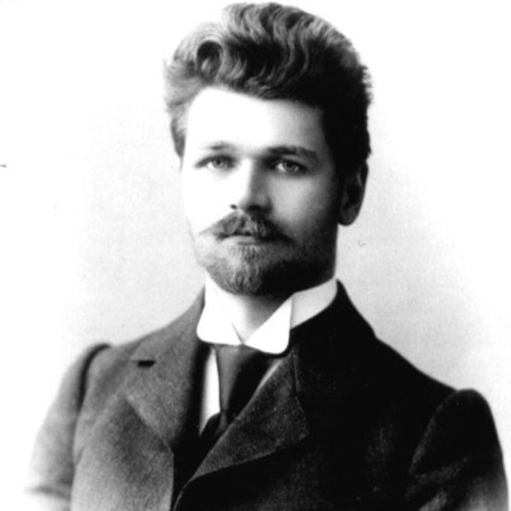
Шацкий С.Т. Макаренко А.С. Корчак Я.
Подготовил:
Рассабина А.Е. аспирант, 3 курс
КИББ ФИЦ КазНЦ РАН

Slide 2
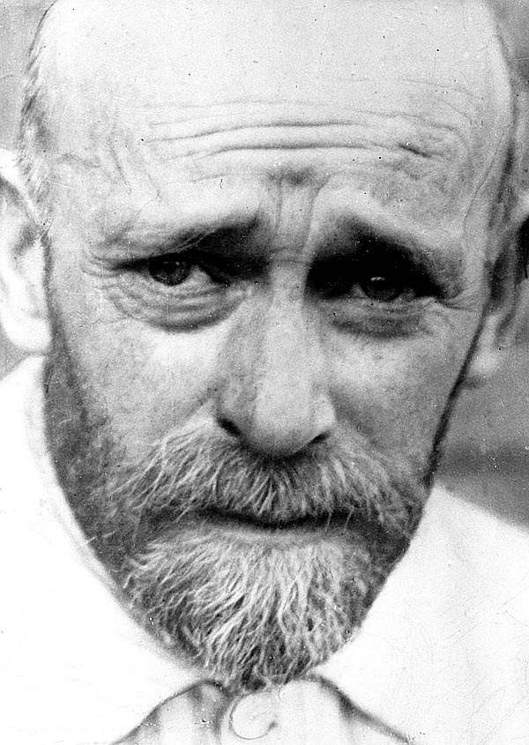
Педагоги «Метод проектов»
Станислав Теофилович Шацкий
(1878-1934 гг.)
Антон Семенович Макаренко
(1888-1939 гг.)
Януш Корчак
(1878-1942 гг.)

Slide 3
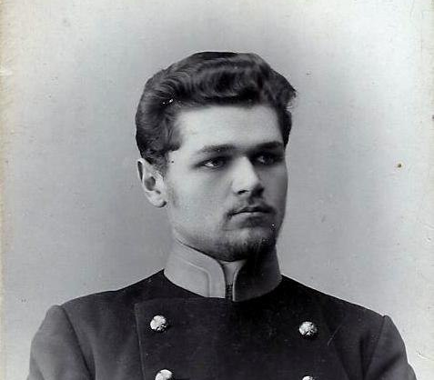
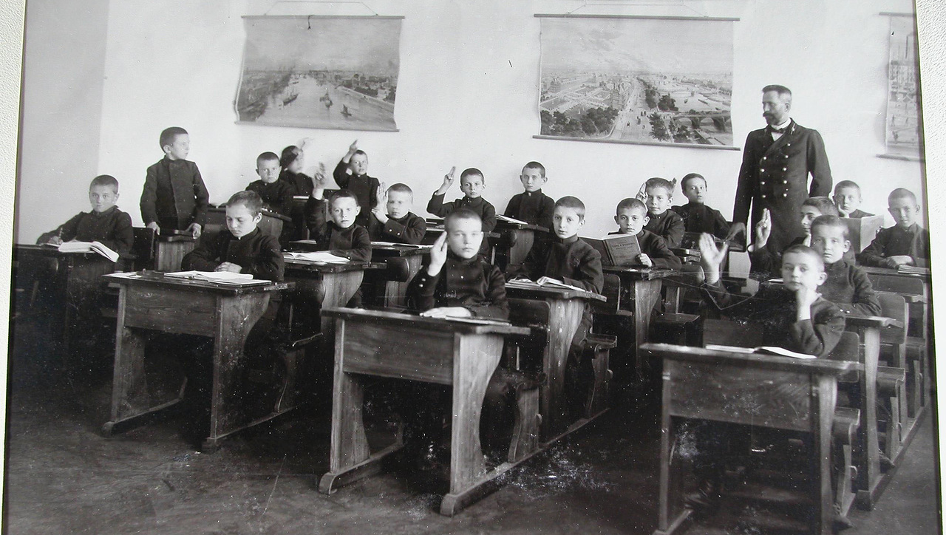
Шацкий Станислав Теофилович
(1878-1934 гг.)
Стремление к педагогической деятельности и начало ее вызваны размышлениями молодого Шацкого об отрицательных сторонах учения в старой дореволюционной школе, которые он испытал на себе.

Slide 4
Педагогическая деятельность
Станислав Теофилович всегда ценил живую, постоянно идущую вперед педагогическую деятельность.
Для Станислава Теофиловича теория и практика были едины. Он подтвердил это всей своей жизнью. То, что он проповедовал, — делал сам.
Новаторский опыт С.Т. Шацкого – идеи о том, что главным содержанием детской жизни является учение, физический труд, игры, искусства, умственная и социальная деятельность. Детская жизнь во внешкольных учреждениях должна основываться на интересах детей.

Slide 5
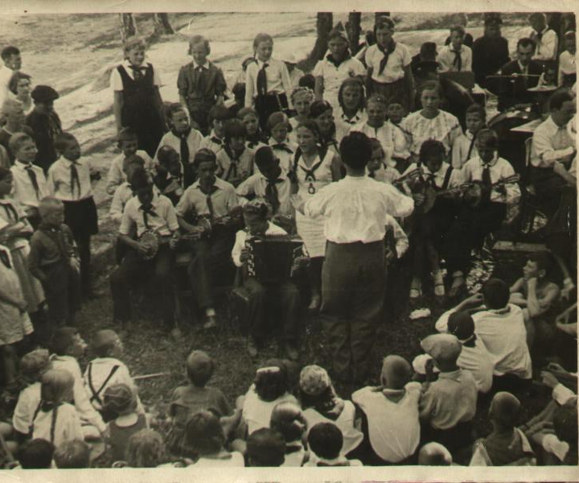
Метод проекта
Основным же началом организации деятельности детей Шацкий считал физический труд.
«Отнимая физический труд от ребенка, мы лишаем его могучего жизненного приспособления». Иначе говоря — нарушаем процесс его нормального развития».

Slide 6
Основные элементы метода проектов:
Реальный опыт ребенка, который должен быть выявлен педагогом
Организационный опыт, полученный в результате деятельности ученика
Соприкосновение с накопленным человеческим опытом (готовые знания)
Упражнения, дающие нужные ребенку навыки

Slide 7
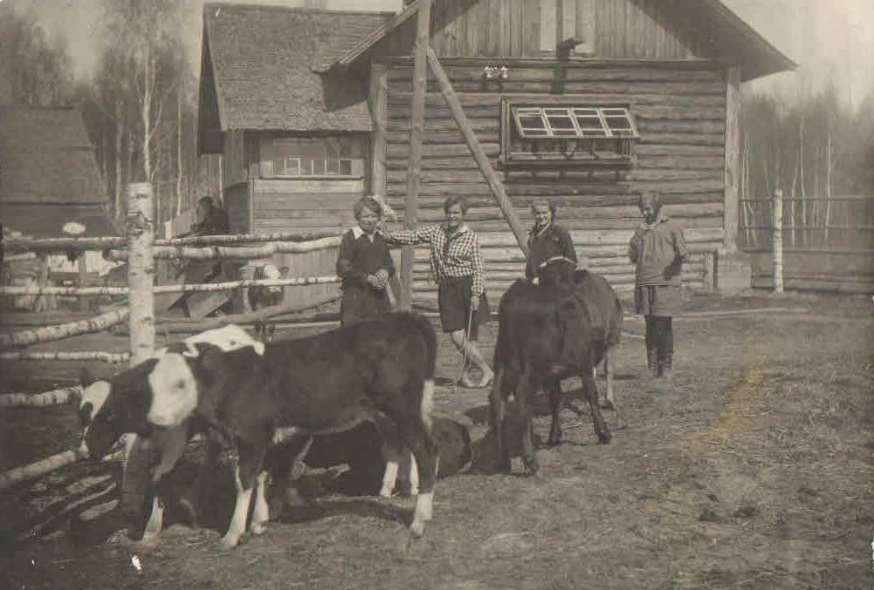
«Жизнь должна быть деятельной»
Первая опытная станция по народному образованию
Группа опытно-показательных учреждений Наркомпроса РСФСР, организованная в мае 1919 на базе учреждений общества "Детский труд и отдых».
Воспитанники «Станции» участвовали, в электрификации и радиофикации сел, домов, ставили агрономические опыты, участвовали в субботниках.

Slide 8
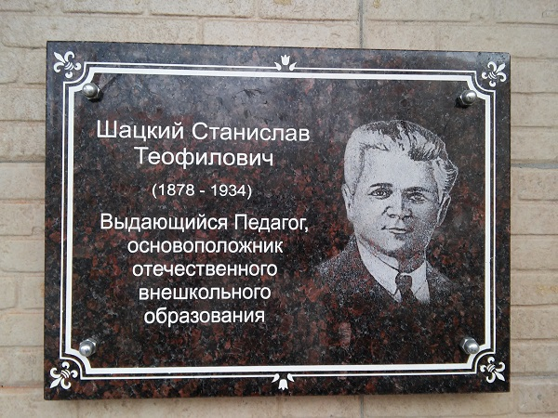
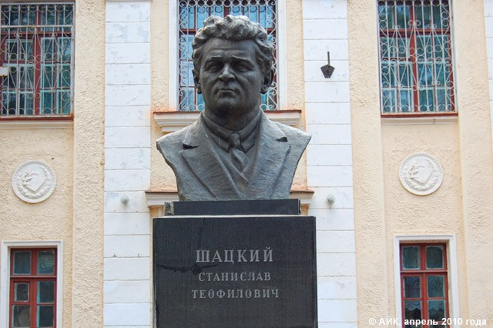
Педагогический «Руссоизм»
Педагогическая деятельность Шацкого активно поддерживаемая Н.К. Крупской, в «смутное время» конца 20-х -начала 30-х годов подверглась серьезным испытаниям. Он был обвинен в чуждых политических взглядах, защите «кулацких настроений деревни».
В 1932 году «Станция» была расформирована.
Однако идеи, внесенные в преподавательскую деятельность педагогом-новатором, активно используются во многих школах до сих пор.

Slide 9
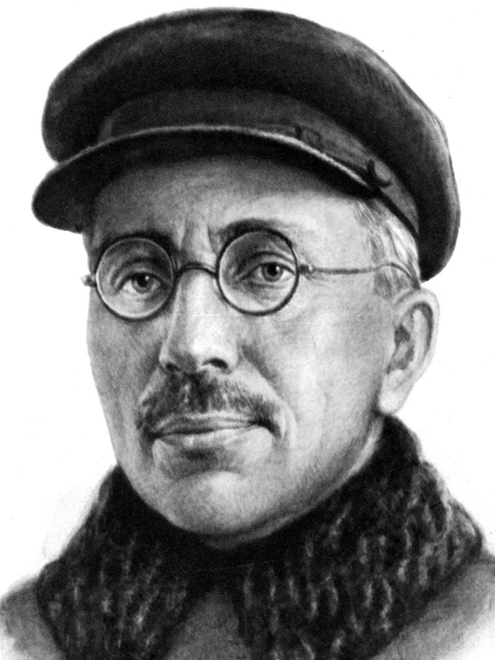
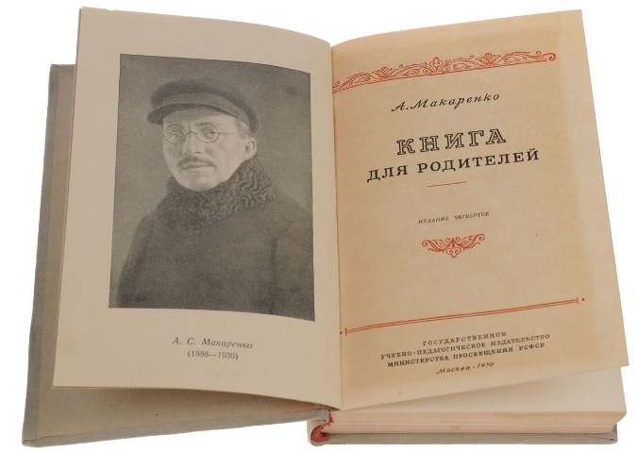
Антон Семенович Макаренко
А.С. Макаренко-педагог стал развивать собственную методику перевоспитания, выбрав для этих целей трудовую колонию для несовершеннолетних. В работе с беспризорниками и трудными подростками он использовал способ, основанный на разделении детей на отдельные группы и самостоятельном обустройстве их быта.
Труды по педагогике А. С. Макаренко

Slide 10
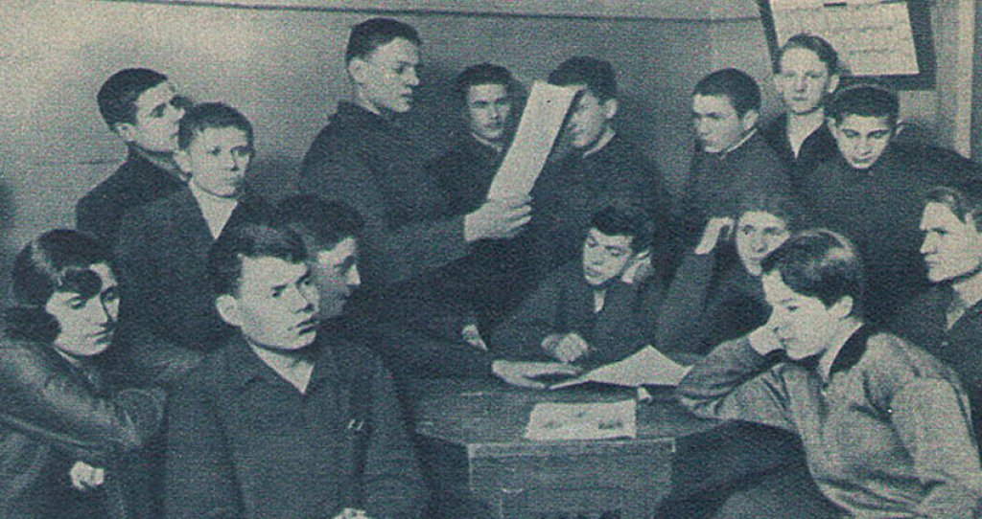
«Поселения и колонии»
Дело и метод Антона Семёновича Макаренко жило и после его смерти. Главным продолжателем стал его любимый ученик Семён Калабалин. Но, увы, после 60-х годов работа по методу Макаренко практически прекратилась. Образ его в какой-то степени канонизировали, забросив результаты его работы в долгий ящик.
Сегодня частично его наработки по воспитанию детей используются в некоторых европейских странах и Японии…

Slide 11
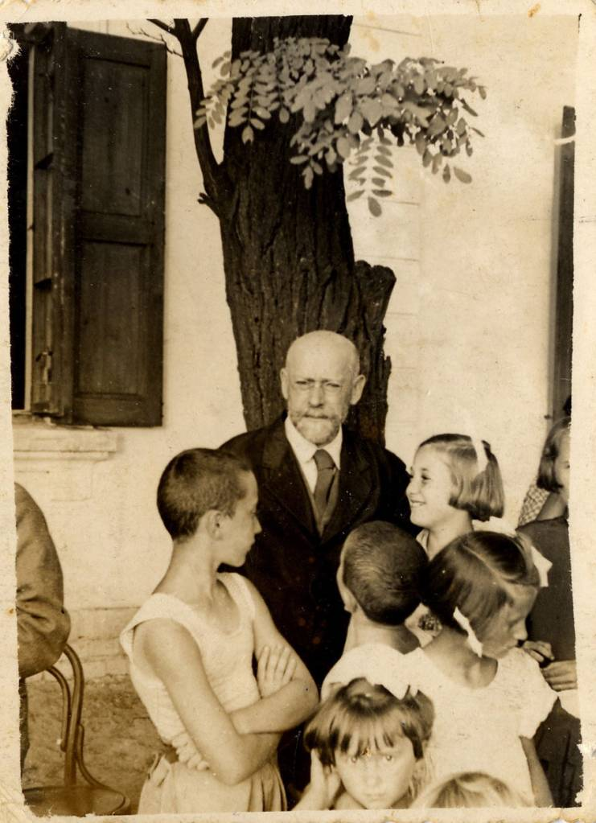
Януш Корчак
Януш был уверен, что ребенок должен воспитываться в семье, а в случае отсутствия таковой, в обществе своих ровесников. Он стремился сделать так, чтобы дети потом свободно влились в социум, он учил их реалиям жизни, говорил, что не всем удастся всю жизнь прожить в тихом семейном уголке или в полной идиллии.

Slide 12
Спасибо за внимание!

